Slide 1
ФАРМАЦЕВТИЧЕСКИЙ ФИЛИАЛ ГБПОУ «СВЕРДЛОВСКИЙ ОБЛАСТНОЙ МЕДИЦИНСКИЙ КОЛЛЕДЖ»
Использование педагогических технологий в преподавании дисциплины «География»
Подготовила: преподаватель
Корюкалова Е.А.

Slide 2
ПРИКАЗ МИНИСТЕРСТВА ПРОСВЕЩЕНИЯ РОССИЙСКОЙ ФЕДЕРАЦИИ ОТ 19 МАРТА 2024 Г. N 171 "О ВНЕСЕНИИ ИЗМЕНЕНИЙ В НЕКОТОРЫЕ ПРИКАЗЫ МИНИСТЕРСТВА ПРОСВЕЩЕНИЯ РОССИЙСКОЙ ФЕДЕРАЦИИ, КАСАЮЩИЕСЯ ФЕДЕРАЛЬНЫХ ОБРАЗОВАТЕЛЬНЫХ ПРОГРАММ НАЧАЛЬНОГО ОБЩЕГО ОБРАЗОВАНИЯ, ОСНОВНОГО ОБЩЕГО ОБРАЗОВАНИЯ И СРЕДНЕГО ОБЩЕГО ОБРАЗОВАНИЯ"
«С участием педагогов, ученых, специалистов мы должны серьезно повысить качество школьных, вузовских учебных курсов, по гуманитарным наукам прежде всего: истории, обществознанию, литературе, географии, чтобы молодежь могла как можно больше узнать о России, ее великом прошлом, о нашей культуре и традициях», – сказал Владимир Путин.

Slide 3
Рабочая программа

Slide 4
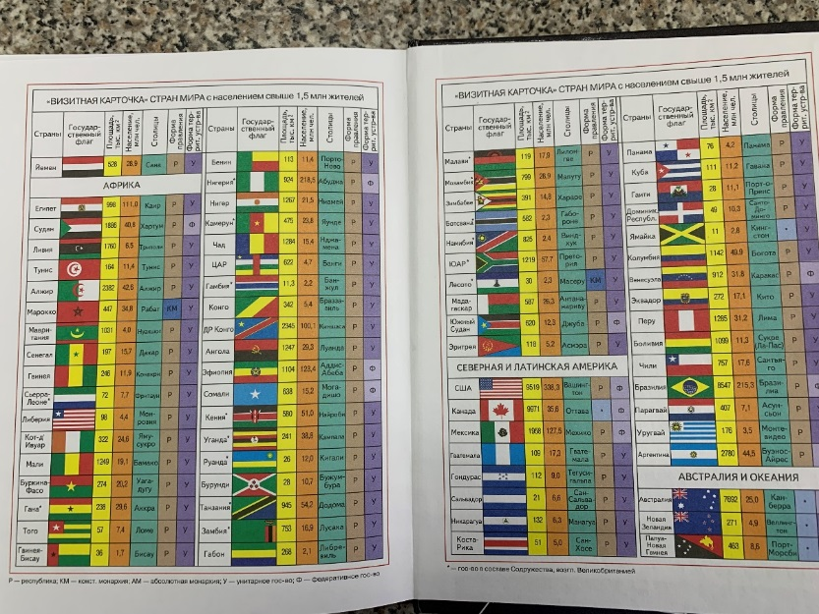
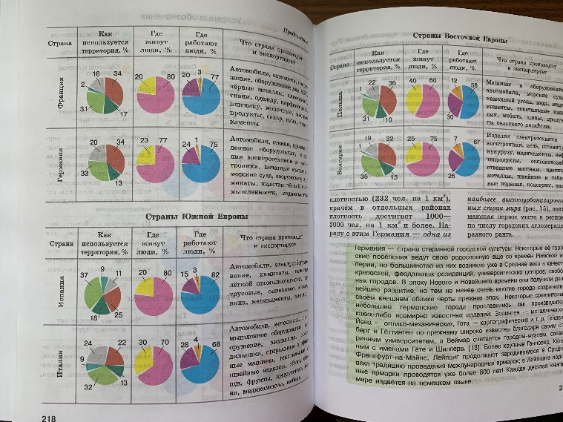
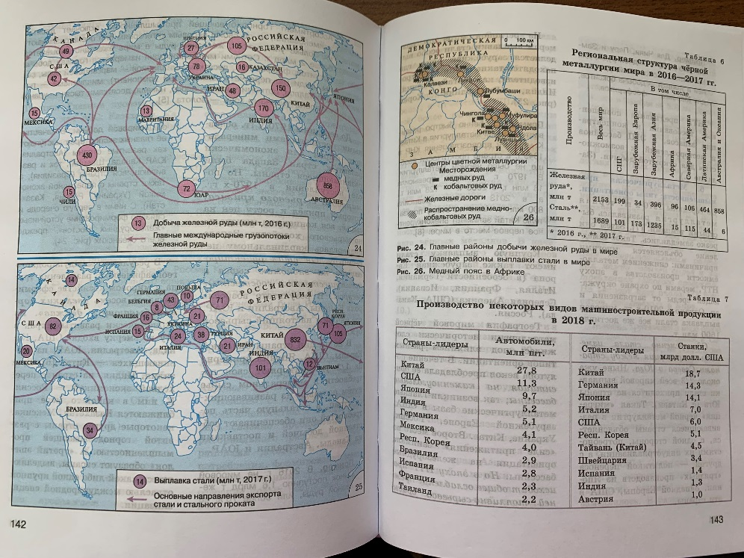
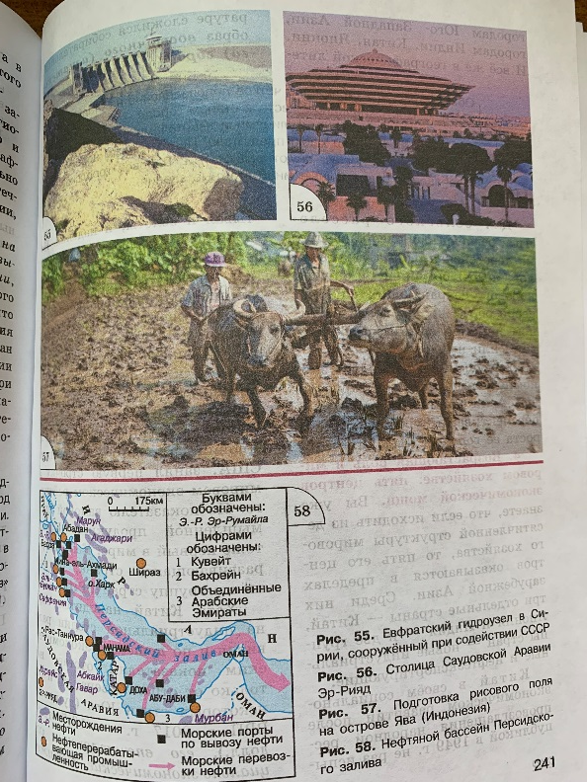

Slide 5
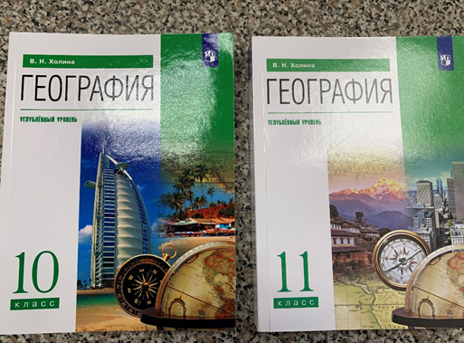

Slide 6
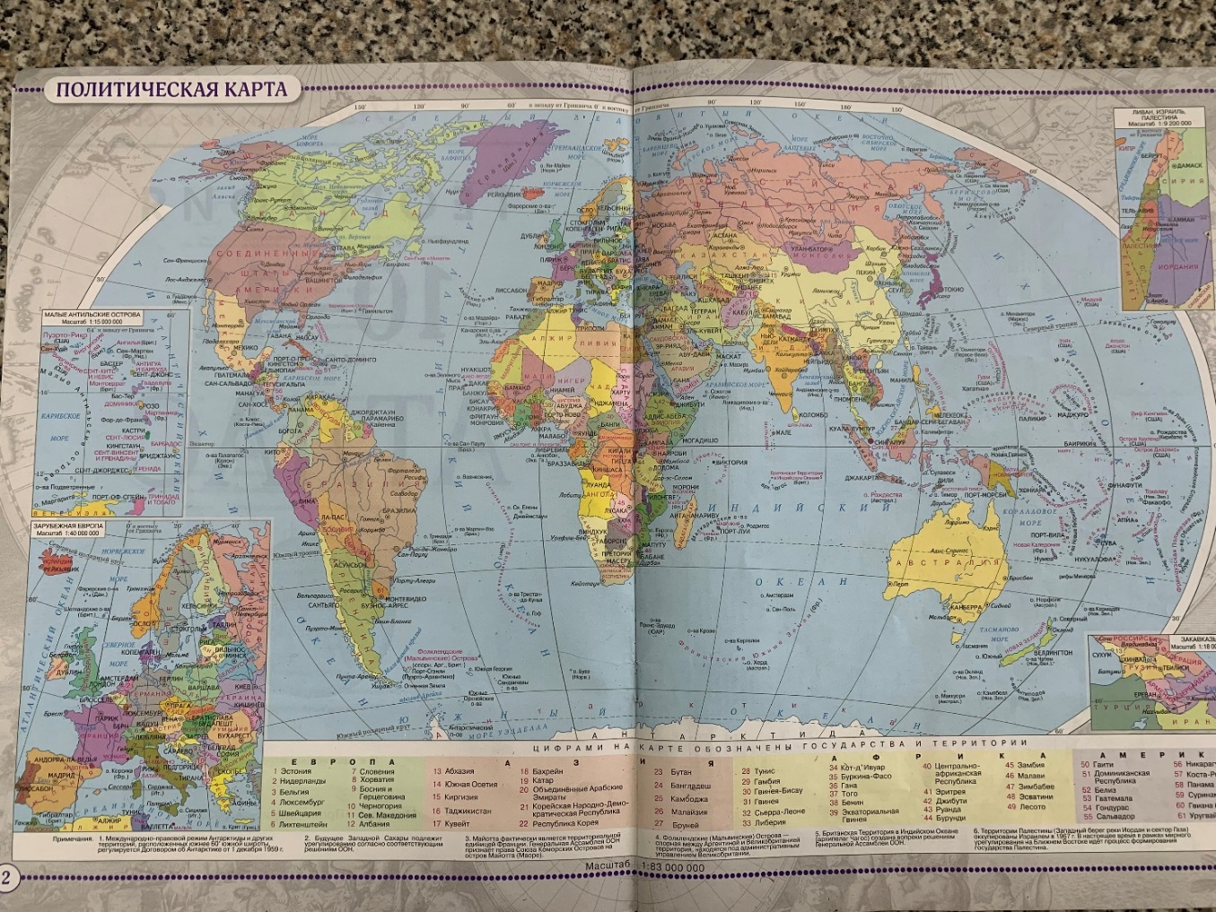
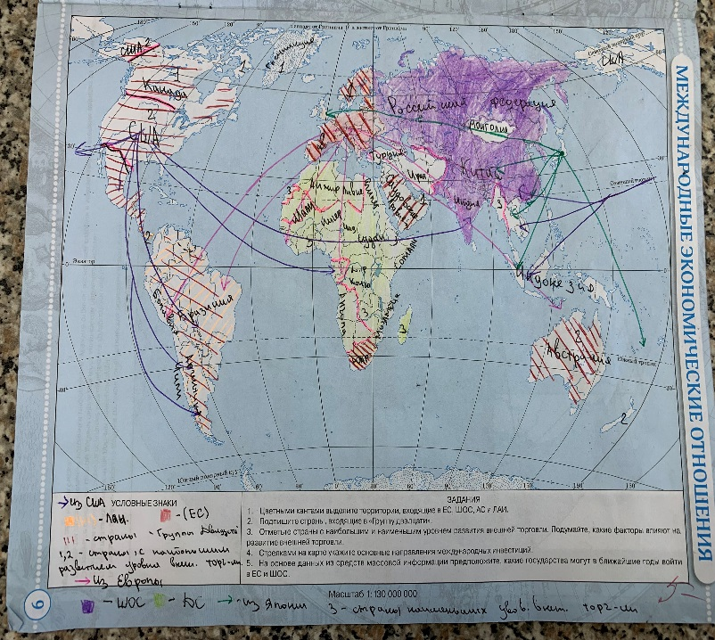
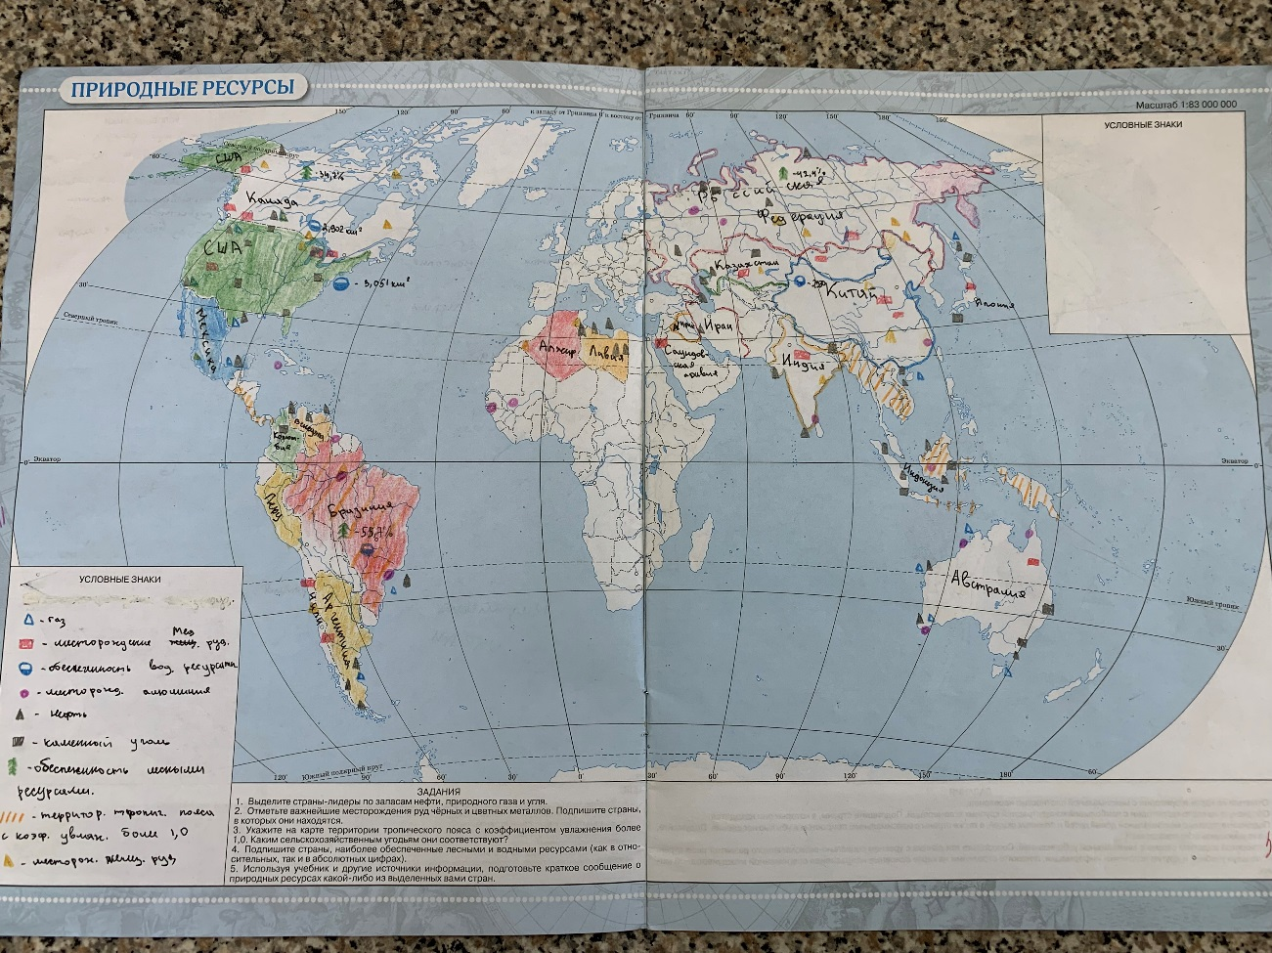

Slide 7
Теоретические занятия:
Работаем с информацией: показ слайдов презентации, анализ схем, графиков, диаграмм и в учебнике
Работаем с картой: атлас и карты в учебнике
Решаем проблемы: вопросы и задания для лучшего понимания и усвоения темы
Житейский опыт: вопросы и задания, которые могут пригодиться в жизненных ситуациях

Slide 8
Практические занятия:
Экспресс-контроль: тестовые задания, географический диктант, цифровой диктант, фронтальный устный опрос, проверка усвоения материала
Работа с контурными картами: выполнить задания, с использованием цветных карандашей
Заполнение таблиц сравнения и схем соответствия: типы производства, группы отраслей, темпы и уровни развития, двух регионов, характеристики разных стран, установить соответствие между страной и столицей и др.
Работа в парах и группами: работа с текстом учебника и дать оценку, подготовить сообщение, составить маршрут, заполнить таблицу, чек лист и многое др.
Работа по вариантам: составить кластер-схему, дать оценку, сделать прогноз, дать характеристику, установить связь и многое др.
Творчество, готовят сами студенты: «Своя игра» по странам, «Кто быстрее» по понятиям

Slide 9
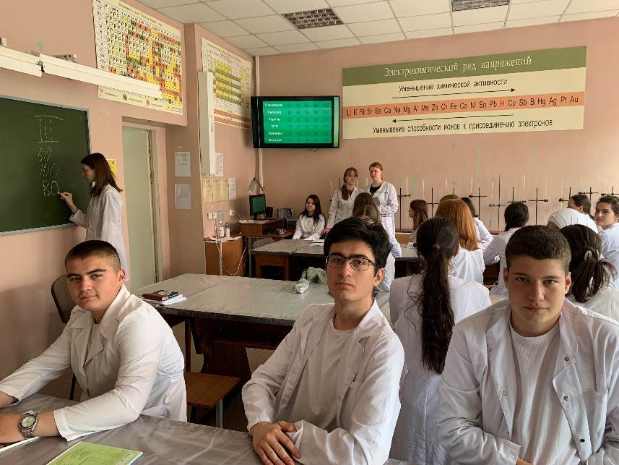
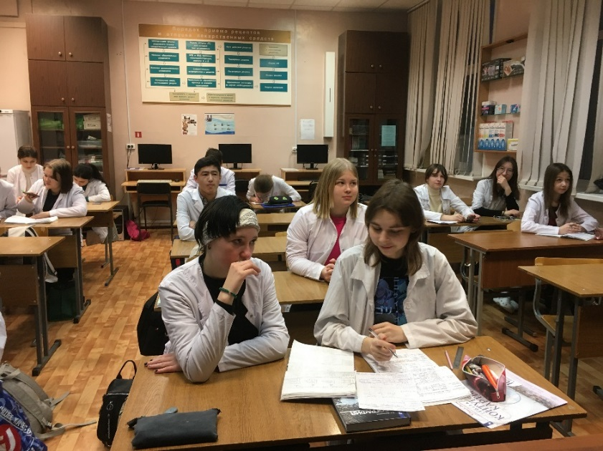
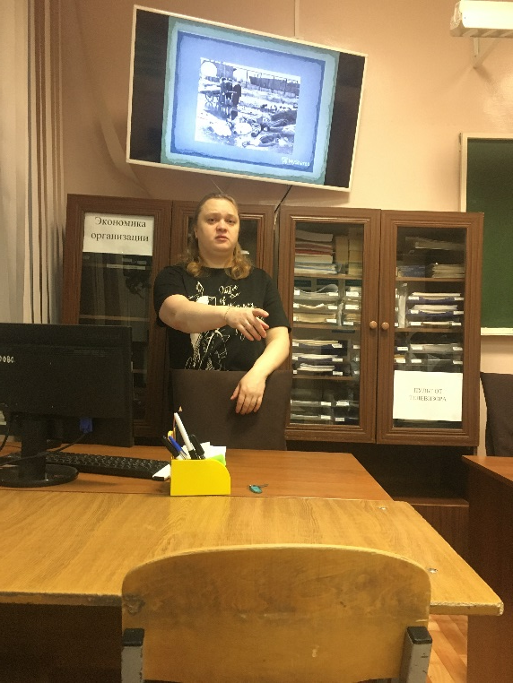
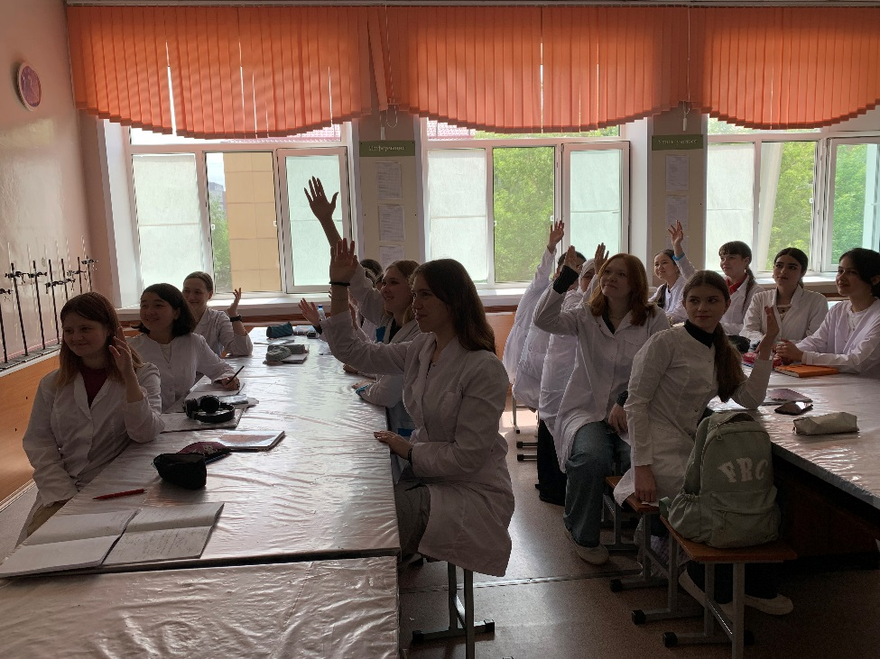
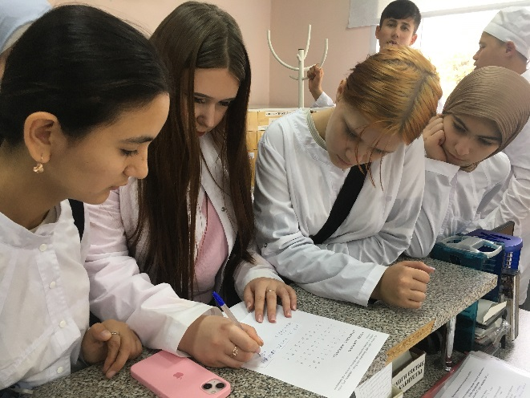

Slide 10
Дифференцированный зачет

Slide 11
БЛАГОДАРЮ за внимание!

